Slide 1


中
国
儒释道
第六组：
郝伟雄
谭凯文
贾怀宇
Confucianism, Buddhism and Taoism

Slide 2
01
演绎
02
冲突
目录
DIRECTORY
03
融合
04
观点

Slide 3
演绎

Slide 4
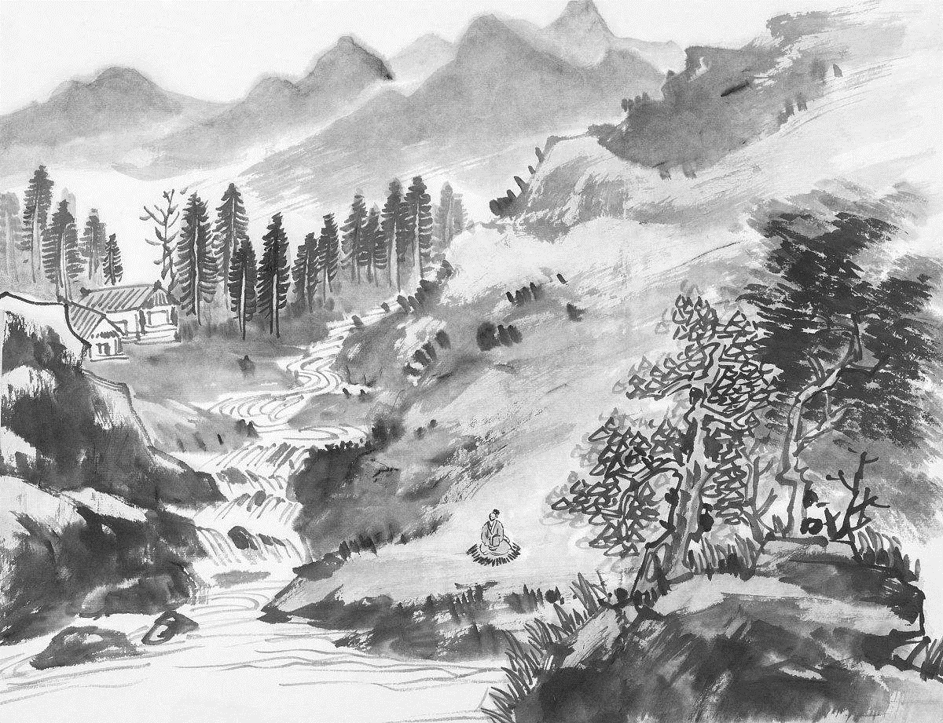
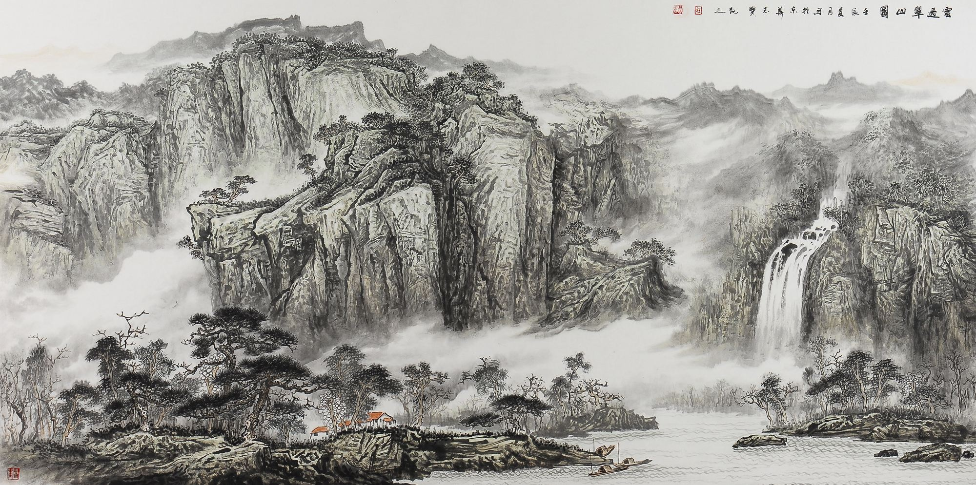
中国文化源远流长、博大精深
中国文化不仅有本土学派、还有外来文化传入
大约从东晋开始到隋唐时期，中国文化确立了以儒家文化为主体，儒释道三家各自独标旗帜、同时互融互补的三足鼎立格局
这种情况一直持续到19世纪末20世纪初，历时1600年左右

Slide 5
儒家、道家文化的发展
东周以后，学术逐步走向民间，春秋后期已经出现了颇有社会影响的儒家、墨家等不同学派；到战国中期，出现了百家争鸣的局面，学派纷涌，为中国文化的发展奠定深厚的基础，而儒家学派和道家学派无疑是其最中突出的学家，它们的思想至今仍广为人接受学习。
百家争鸣
东周
两汉
儒家、道家作为我国本土文化，要了解他们我们首先要了解他们诞生发展的大背景——百家争鸣
到两汉时期，儒、道两家广泛吸收诸子百家思想，充分发展自身，并开始确立自身为中国文化代表学派地位。

Slide 6
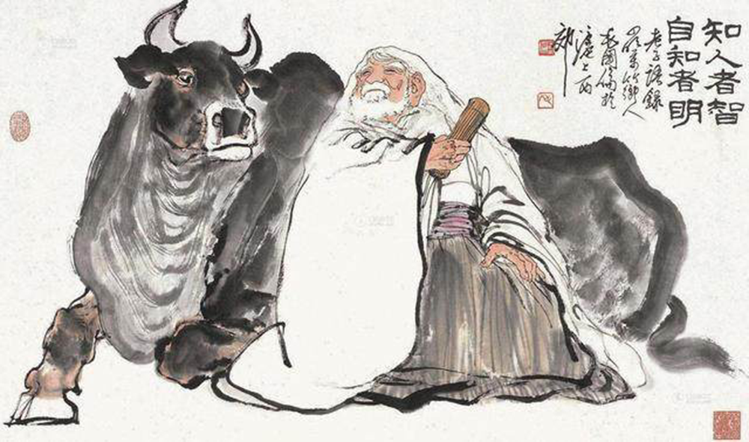
儒家、道家文化的发展
汉初统治者为医治秦末苛政和战乱造成的社会民生极度凋敞的状况，采用了简政约法、无为而治、与民休养的政策以恢复社会的生机。与此相应，在文化思想上则大力提倡道家黄老之学。
此时的道家黄老之学，处于社会文化思想的代表和指导地位，所以他必须处理好与其他各个不同文化思想学派的关系问题。社会对思想文化的需要是多样的、丰富的，而不是单一的。

Slide 7
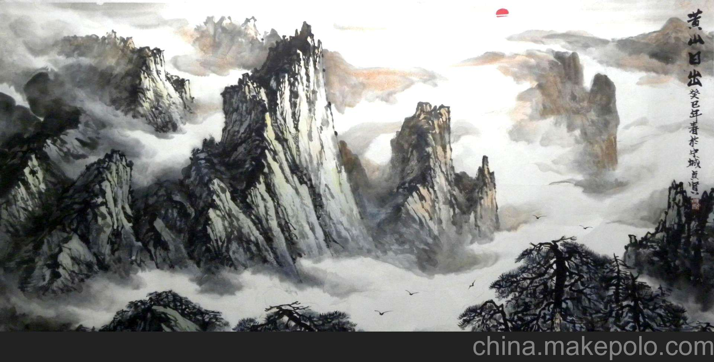
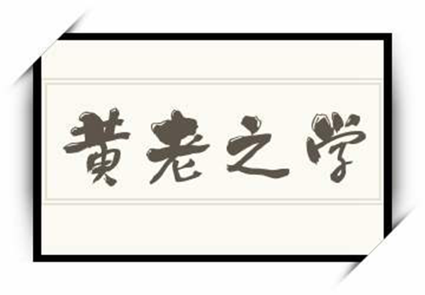
儒家、道家文化的发展
然而诚如许多中国思想家所说的，这种多样性又需要“统之有宗，会之有元”。即需要有一个为主的指导者。
不过，这种“统”和“会”绝不是以一种样式去排斥或替代其他的样式。因为，如果把其他样式都排斥掉了，只剩下了自己一种样式，那也就不存在什么“统”和“会”的问题了。
汉初道家黄老之学，正如司马谈所描述的，它广采了阴阳、儒、 墨、名、法各家之长，正是这种容纳、吸收和融合的精神，使得道家学说不仅成为当时社会的指导思想，同时也成为整个中国文化精神的集中代表者之一。

Slide 8
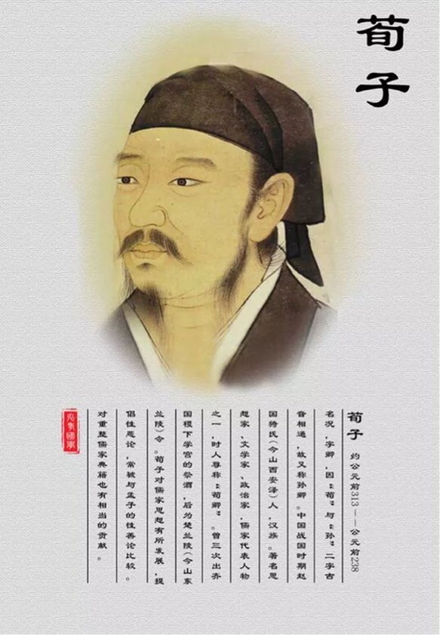
儒家、道家文化的发展
儒家之所以能成为中国文化的主要代表者，也有着与道家的相同经历。
汉初儒家受荀子学说影响很大，如“六经”之学中的易、诗、礼、乐等学，都有荀学的传承， 而荀子礼法兼用的思想也普遍为汉儒所接受。

Slide 9
儒家、道家文化的发展
西汉大儒董仲舒建议武帝“诸不在六艺 (六经)之科，孔子之术者，皆绝其道，勿使并进”，为以后武帝“罢黜百家，独尊儒术”之所本。
60%
西汉
100%
然而，从董仲舒本身的思想来说，也早已不是单纯的原始儒学了。他不仅大力倡导礼法、德刑并用的理论，而且大量吸收墨家的“兼爱”、“尚同”理论，乃至墨家某些带有宗教色彩的思想。而更为突出的是，在他专攻的春秋公羊学中，充满了阴阳家的阴阳五行学说，使阴阳五行思想成为儒家学说中的一个有机组成部分。
班固在《汉书》中评述说:“董仲舒治公羊春秋，始推阴阳，为儒者宗”。就明确地指出了这一点。由此可见，经由董仲舒发展而建立起来 的汉代儒学，如同汉初的道家黄老之学一样，也是广采了阴阳、墨、名、法、道各家之长的。同样也正是这种容纳、吸收和融会的精神，使儒家学说不仅成为当时社会的指导思想，同时也成为整个中国文化精神的集中代表者之一。
78%
100%

Slide 10
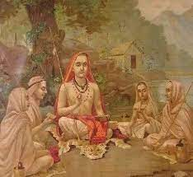
佛家文化的发展
与道教儒家不同，佛教是两汉时期由印度传入中国的外来文化。
从公元3世纪下半叶开始，佛教就开始不断向古印度境外传播，逐渐发展成为世界性的宗教，而在印度本土则由于公元8~到9世纪以后印度教的兴盛，以及外族频繁的入侵，特别是伊斯兰教徒的武力征服，不少僧侣被杀戮，很多重要的寺庙和文物遭到破坏，因此印度佛教开始衰微，到13世纪初趋于消亡，直到19世纪后才稍有复兴。

Slide 11
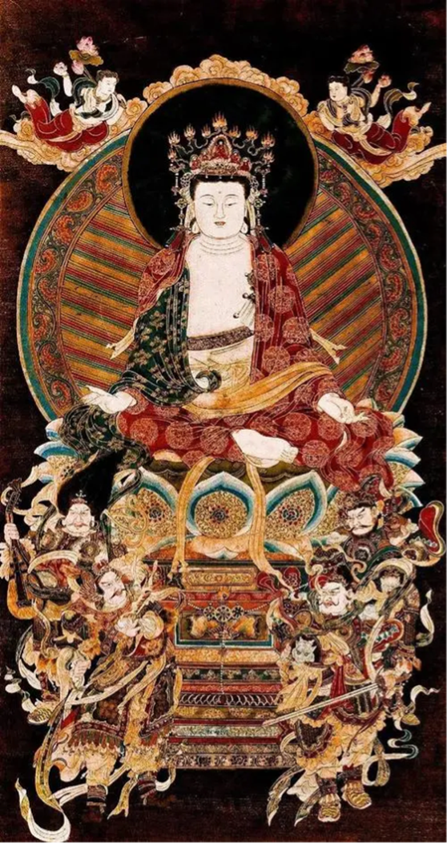
佛家文化的发展
当其传来之初，人们对它了解甚浅，把它看成与当时人们所熟悉的黄老之学、神仙方术相类似的学说。如袁宏在 《后汉纪》中介绍说:“佛者，汉言觉，将以觉悟群生也。其教以修善慈心为主，不杀生，专务清净。其精者号为沙门。沙门者，汉言息心，盖息意去欲，而归于无为也。......故所贵行善修道，以炼精神而不已;以至无为而得为佛也。”

Slide 12
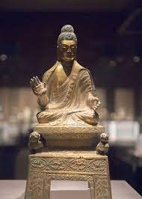
佛家文化的发展
汉末、 三国时期，佛经已渐有翻译。
至东晋时期，则开始了大规模佛经传译的工作。其间，姚秦时著名佛经翻译家鸠摩罗什及其弟子所翻译的佛经，以译文传意达旨，译笔优美通畅，而广为传颂，影响至今尤存。它对于佛教在中国的传播和发展，发挥了重要的作用。
这时，东来传教的高僧日多，本土的出家僧众也激增，其间有不少 的饱学大德，因此，佛教在社会上的影响迅速扩大。

Slide 13
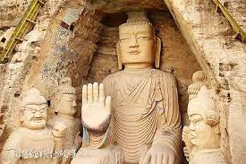
佛家文化的发展
东晋南北朝以来，随着佛教影响的扩大，随着本土人士对佛教教义的深入了解，佛教这一外来文化与本土文化之间的差异和矛盾就暴露出来了。接着，两者之间的冲突，也就不可避免地爆发了。 由于当时中国本土文化以儒、道为代表的格局已经形成，所以佛教与本土文化之间的矛盾冲突，也就表现为佛、道与佛、儒之间的矛盾冲突。

Slide 14
冲突

Slide 15

佛教与道教的冲突
佛教教义
诸行无常
涅槃寂灭
在两教争正统的斗争中，双方都编造了不少荒诞的谎言来互相攻击， 抬高自己。
45%
12%
36%
10%
道教教义
佛、道冲突更多发生在争夺社会地位上。从南北朝至五代，先后发生过四次较大规模的灭佛运动，佛教中人称之为“三武一宗法难”。
长生久视
肉体成仙

Slide 16
佛教与儒教的冲突
佛教
出世主义
出家制度
通过修炼
形灭神不灭
忠道
孝道
形灭神灭
45%
12%
36%
10%
儒家
自己种下的因
自己承担其果
子女承担后果

Slide 17
融合

Slide 18
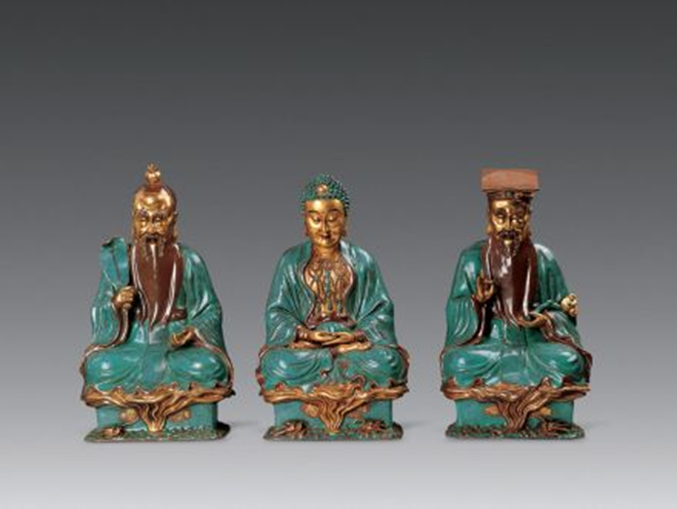

三教合一
三教概念的发展，可以分几个阶段，魏晋南北朝梁武帝是一个阶段，唐宋是一个阶段，元明清是一个阶段。
“三教”，指的是儒、释（佛）、道三家。
1
2
其中，第二阶段是在继续第一阶段三教功能互补的基础上更添新内容，第三阶段亦是在前二个阶段的底子上再演化出来“三教合一”的新成份，这也反映了三教合流的趋势越来越大。
三教
合一
最初的阶段里，虽然有三教的连称，不过彼此是独立的，当然相互间都有影响，儒、佛、道三者之所以相提并论，则是偏重于它们社会功能的互补。
6
3
5
4
中间的阶段是一个过渡的阶段，主要在于彼此内在意识上的流通融合，逐步变成你中有我，我中有你，但就其主流而言，依然各树一帜。
只有最后的阶段才出现真正宗教形态上的三教合一。

Slide 19
思想的对立显而易见
那么为何还可以相互融合？

Slide 20
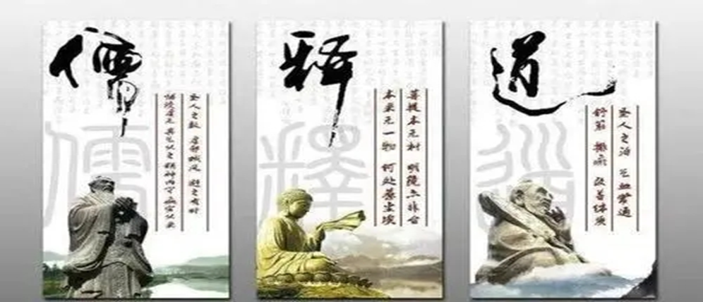
儒释道的融合
中国文化的发展历史，就是儒释道相互斗争又融合的历史
中国文化源远流长，博大精深。无数的本土学派以及外来文化在长期历史的发展过程中，在矛盾冲突中互相吸收和融合，并从东晋开始至隋唐时期，中国文化逐渐确立了以儒家为主体，儒释道三教各自独标旗帜，同时又合力互补以应用于社会的基本格局。从此我们就可以看出，中国文化发展的主基调就是丰富多彩、生机勃勃的。想要脱离三教来了解中国历史文化背景是不现实的。

Slide 21
儒释道的融合
求同存异，相互补充，相互吸收
儒释道三教正是因为在历史上相互补充、相互吸收以构成中国文化的基本格局、中华民族的基本精神，而也正是这种务实、开放、容纳、吸收、融会的精神的存在，才使得各派思想文化之间存在动力去相互融合。用动态的眼光去看待问题，根据不同的历史环境去总结适合环境的思想，在保持各自个体独立性”的同时，做到你中有我，我中有你，在“异”中求“同”。这种思想造就了如今的中华文化，也是我们在中华文化长河的发展中最值得学习的精神。

Slide 22
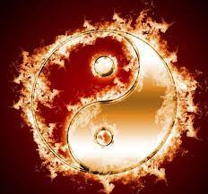

玄学
玄学是盛于魏晋南北朝的哲学思潮，本来以解释“三玄”（《老子》、《庄子》和《周易》）为主，后来发展成讨论和解释其他道家、儒家经典的清谈风气。
现代的所谓“玄学”，是在古代玄学的思想基础上，作为生命过程中的运用法则或方法，并非学术上所说变成神秘主义式的民间信仰，因而，玄学家等），包括术数、占卜、算命、风水、择日、姓名学、开坛作法等命术鬼神学理方法实践在生活中，多数民间信仰从业者或术数先生称源自道家和阴阳家的学说。民间信仰被认为是文化的一部分，与人们日常生活息息相关

Slide 23
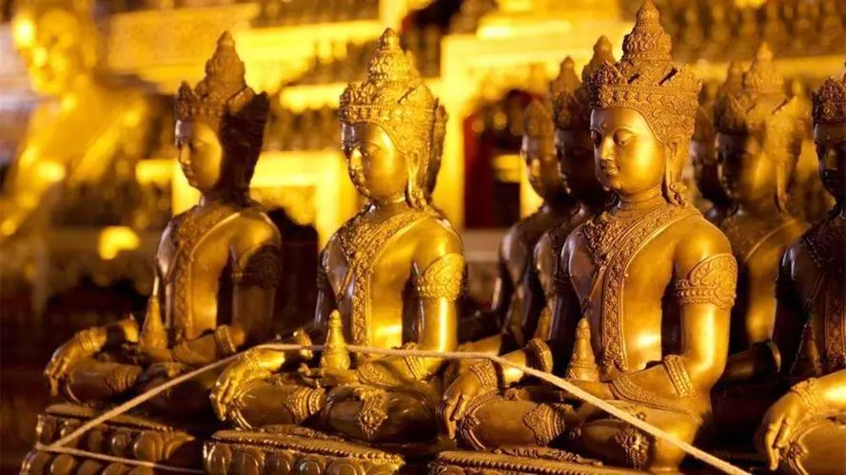
佛教的中国化
与印度佛教相比，简易性成了中国佛教的基本特征表现为：
①明心见性、见性成佛：认为佛性是人的本性，人人都具先天菩提智慧，因此又能觉悟本性而成佛，众生没有成佛，就是因为迷惑，一旦万念俱灰，真智显露，就明心见性，内外彻悟、见性成佛。这派以惠能为代表，他把以心外佛变成了心内佛，把佛变成平常人。
②顿悟成佛，与渐悟相对：提出一念觉悟，刹那成佛，以禅宗为代表。充分反映了中国佛教的教义。
③称名念佛：净土宗，提出：“称名念佛”的易行道。实行称名念佛为外因，实想念佛、观想念佛为内因，内外相应，往生极乐净土佛国。

Slide 24
观点

Slide 25
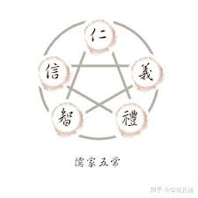
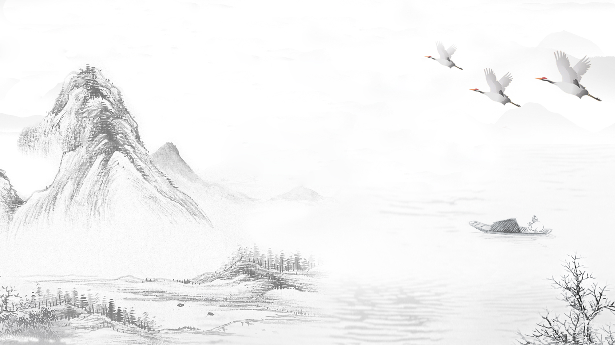
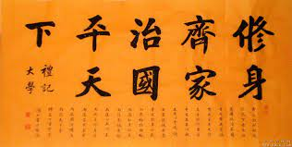
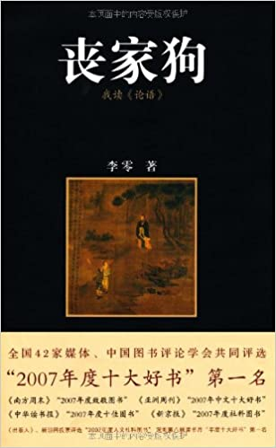
儒家
孔子是/不是圣人
是：从思想上普及群众
在那个混乱的时代，这是第一个做到的，将底层所接触不到的应有的教育普及到人们。当然，也并非普通百姓。
不是：修身齐家治国平天下
儒家的观念不适合治国平天下，孔子周游列国也未曾得到合适的位置。只能回到日渐式微的鲁国，鲁国治国是最受儒家思想的，也是灭亡的。
《丧家狗，我读论语》中孔子有理想而不得实现，颠沛流离，像无家可归的流浪狗。

Slide 26


佛教
影响最大的
烧香拜佛
外来的教派却成为更胜似传统的教派

Slide 27


道教
最接近常人生活的
出生，名字，成长
婚姻，入土

Slide 28


自我与他我：EVA
自我
每个人的个体都是自我，自我即自我的灵魂，自我的肉体。肉体是灵魂的容器，肉体禁锢了灵魂的自由，他的存在是隔开每个人本体的壁垒。人都是倾向于自我的，也就是封闭的。世界上的大多数人都是自怨自艾，自我封闭的，每个人都不愿与他人交流。
儒家强调修身，这是一种对自我自己的约束。佛教强调善恶想报，这是对自我行为的限制。道教强调阴阳忌讳，这是对自我肉体的制裁。

Slide 29
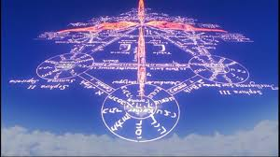
自我与他我：EVA
他我
壁垒的出现就导致了他我。自我的先天存在就是抵御他我的同一，他我的同一性是希望所有人能够归一。人的肉体是脆弱的，易受伤的，易毁灭的。
EVA中的观点：人类补全计划。所有人的起源都是莉莉丝，人类服下了智慧果实，拥有了科技，却失去了永生。补全计划希望通过逆生命的方式让所有人都化成生命之水，灵魂打破壁垒归为一体。这也是所有宗教崇拜的最高教义：归一。

Slide 30
自我与他我：EVA
自我与他我
人类回到生命的本体，每个人还是每个人么？
当然是的，这也是EVA所强调的，每个人都应该有自我，不应受到他人的控制。这种控制并非肉体上的控制，而是灵魂上的控制。回归后，自我的意识很容易出现他人的意识，此时，现实并不存在，存在的是思想，每个人都可以构造一个现实，每个人构造的现实可以是自己祈愿的，也可以是有他人耳语的。但一定要注意现实的本体是自我的灵魂
这也是在结尾，主角从生命之水中得到自己的肉体的观点。

Slide 31
性善论与性恶论
性善论
性善论
性善论是一种对人性的看法，认为人之本性趋向善，行善比作恶要容易。性善论下有不同的学派，有性本善论、人性向善论。
孟子：恻隐之心，人皆有之；羞恶之心，人皆有之；恭敬之心，人皆有之；是非之心，人皆有之。恻隐之心，仁也；羞恶之心，义也；恭敬之心，礼也；是非之心，智也。
朱熹在孟子的性善论基础上有所发展，但也有所变化。孟子论‘性善’，未名‘本善’或‘向善’，而朱熹主张‘性本善’，天理本善，但后天出现了趋恶的人欲，因此要‘存天理，灭人欲’。
法国启蒙思想家卢梭认为在原始时代，人们一无所有，愚昧无知，自由自在，但同时没有任何社会性，纯洁、善良，不会相互欺压，因此人性天性本是善良的，天生拥有自由、理性和良心，如果接受自然主义教育，顺性发展就可成为善良的人，实现善良的社会。

Slide 32
性恶论与性善论
性恶论
性恶论
按照原始佛教十二因缘的理论，人是由于前世的无明，听凭本能驱使，造下业力，才转生此世的，因此一出娘胎就含有贪 、痴的本性，只有通过严格的修行，才能荡尽心魔，实现解脱。在《杂阿含经》中，释迦牟尼曾经将“无因无缘，众生清静”的理论斥为“邪见”。
叔本华说：“在新生的婴儿身上已带着原罪，不过要在他成长时才显出来。……亚当不幸，我们所有的人也在亚当中不幸。——实际上原罪（意志的肯定）和解脱（意志的否定）之说就是构成基督教的内核的巨大真理，而其他的一切大半只是这内核的外皮和外壳或附件。”[13]他认为，人从一出生开始，意志先于理智，占了绝对位置，生存的意志乃是无目的、不可测量的，生命也因此是无意义的，也因为它性本恶，在追逐快乐之后随之而来的都是痛苦。

Slide 33
指正

Slide 34
中
国
谢谢您的观看指导

